Slide 1
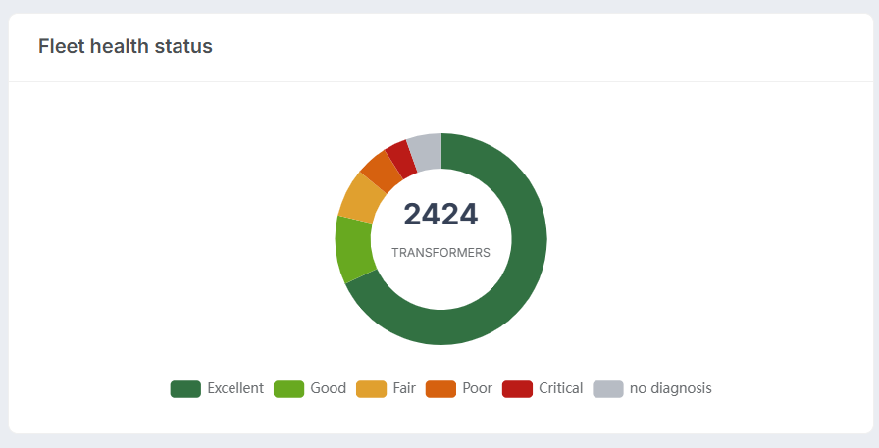
El color verde intenso debe ser para el valor optimo hay que intercambiar los verdes

Slide 2
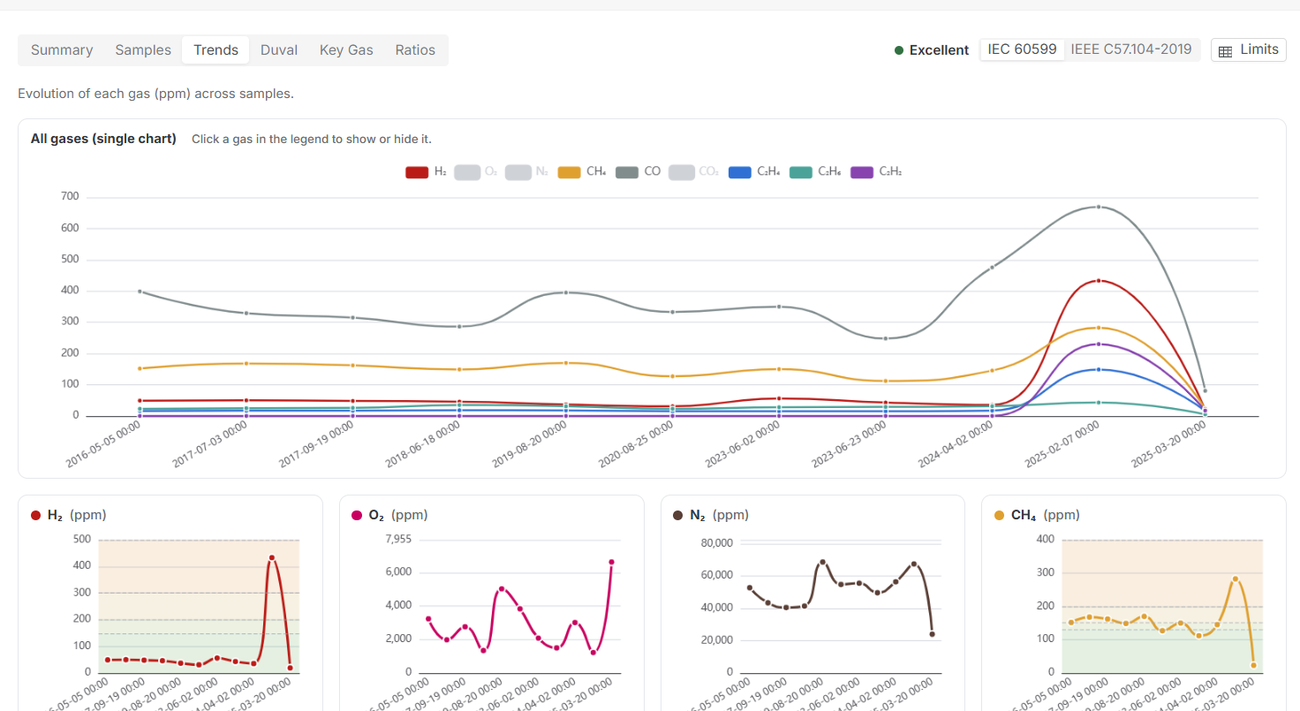
Esta grafica de poder ajustar una Ventana de tiempo
Las graficas pequeñas deben ir dos por linea

Slide 3
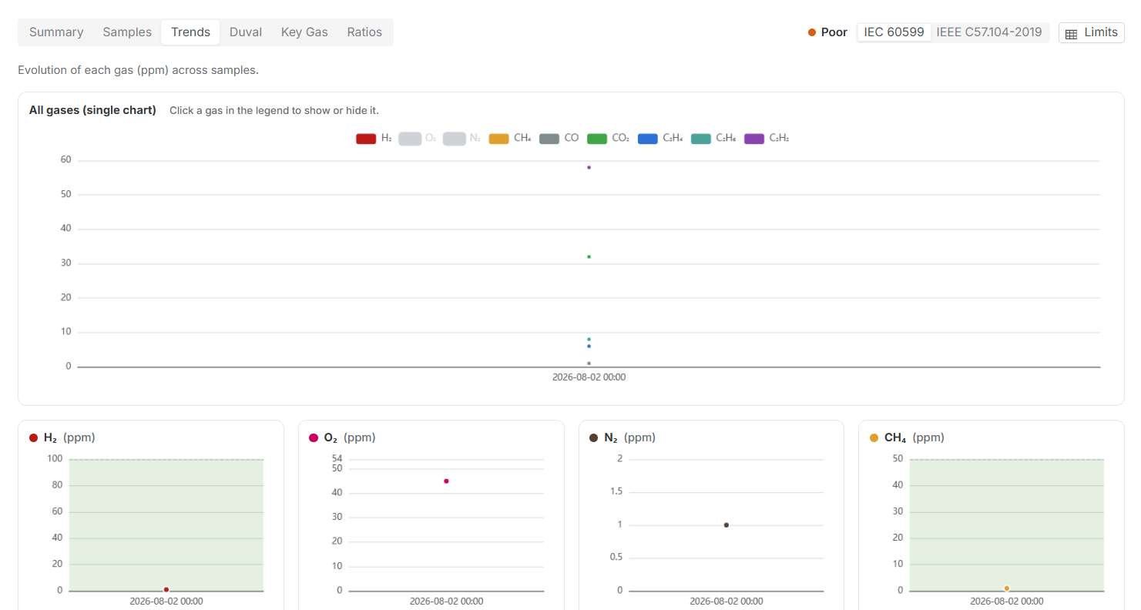
Utilizar las mismas graficas de HITACHI

Slide 4
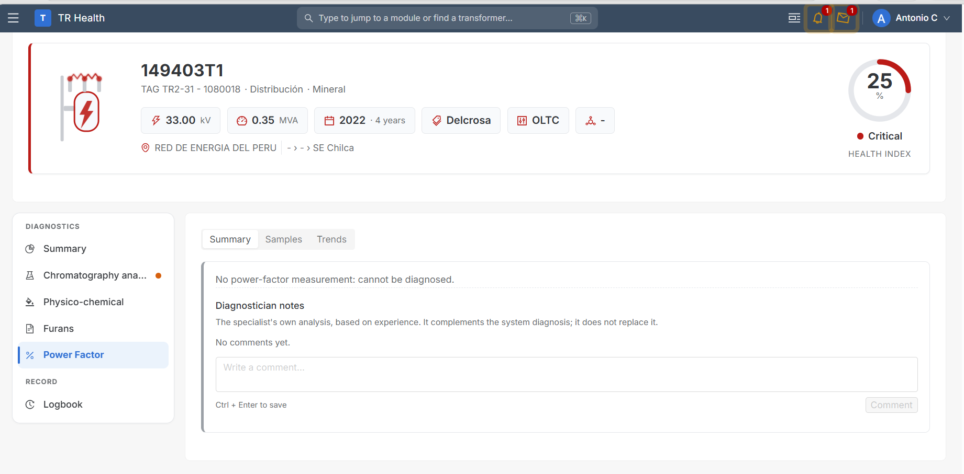
Crear plan de pruebas
Resumen de todas las pruebas electricas
Pruebas electricas
Relacion de transformacion
Capacitancia
Factor de potencia
Corriente de exitacion
Resistencia de devanados
Resistencia de aislamiento
SFRA
Bushings capacitivos

Slide 5
Crear plan de pruebas
Pruebas electricas

